Slide 1

HERRAMIENTAS TECNOLÓGICAS
PARA FACILITAR EL DESARROLLO
DE TU NEGOCIO: ¿CUÁL ELEGIR?

Slide 2


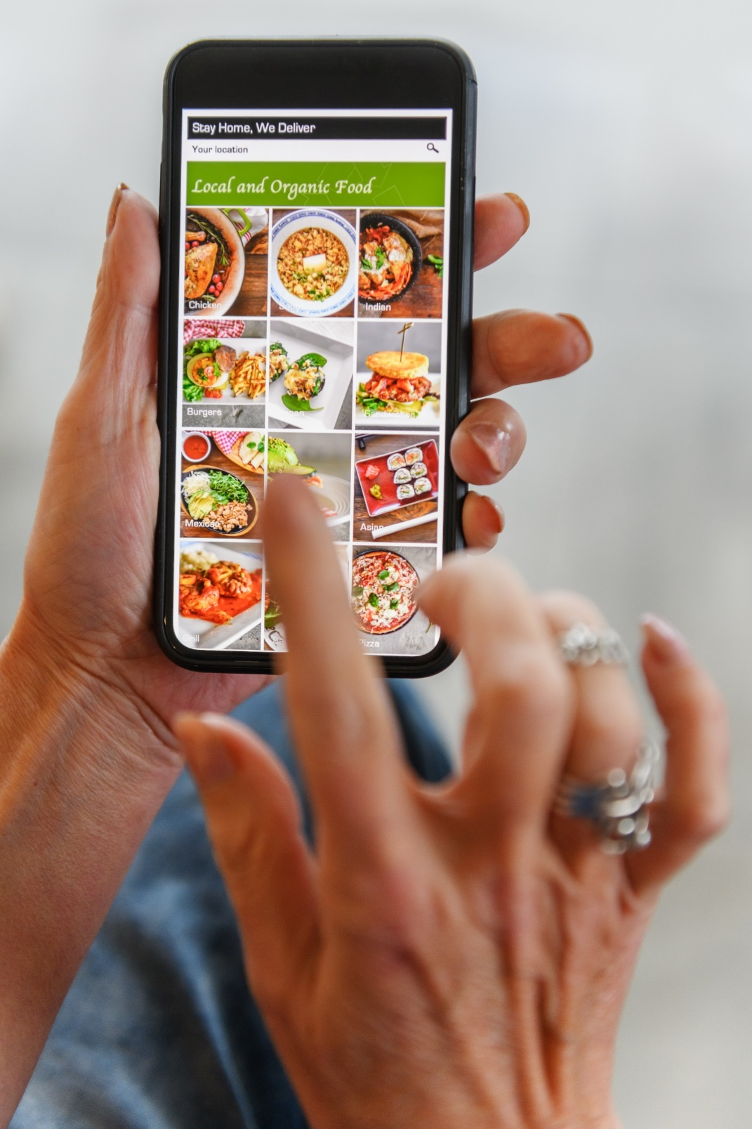


Cambió el Mundo…
Nos cambió la pandemia

Slide 3

Pero también,
Pero también, cambió paradigmas en nuestras organizaciones
El índice alcanzó 20,2 puntos en general, mostrando avances en términos de adaptación digital para los sectores evaluados
A mayor tamaño de empresa, mayor es el índice de adaptación tecnológica.
La mayoría de las 517 empresas consultadas, ha aumentado el uso de tecnología en el ámbito de ventas y servicio al cliente, con altos grados de adaptación (47,2 puntos)
Índice de Transformación Tecnológica del Comercio Minorista, Hoteles y Restaurantes Escala de -100 a 100 pts. donde 0 implica nivel neutro
Indice de transformación por tamaño de empresa
Indice de transformación digital por sector
27,0
30,4
34,4
30,0
20,2
23,1
20,2
16,7
16,4
16,7
Índice de transformación digital
Micro
Pequeña
Mediana
Grande
Índice de transformación digital
Tiendas por departamento y supermercados
Compra y venta de automóviles
Otro negocio al por menor
Hoteles y restaurantes
Segmento crítico de empresas a digitalizar para aumentar el índice a nivel nacional
Fuente: Índice de Adaptación Tecnológica; CNC Marzo 2021

Slide 4

El tamaño de las empresas
genera brechas en la madurez digital
Pensando en su empresa en términos de tecnología y digitalización, ¿dónde ubicaría a su empresa?
Nivel de alcance tecnológico actual por tamaño de empresa
El 48% de las Empresas consultadas considera que está en un nivel alto de digitalización.
Sin embargo, el 55,6% de las empresas Micro y el 51,1% de las Pequeñas empresas, consideran que están en un nivel bajo-medio.
69,9
61,4
44,4
49,0
48,1
38,9
35,7
38,2
29,8
26,5
16,7
15,4
13,8
8,8
3,5
Bajo Medio Alto
Bajo Medio Alto
Bajo Medio Alto
Bajo Medio Alto
Bajo Medio Alto
Micro
Pequeña
Mediana
Grande
Total
Fuente: Índice de Adaptación Tecnológica; CNC Marzo 2021

Slide 5







Las empresas proyectan el uso de
herramientas para apalancar su evolución digital
Las empresas
En relación al futuro, las empresas consultadas ven con optimismo incluir nuevas aplicaciones tecnológicas a su operación.
Existe una disposición particular a adquirir tecnología que mejore procesos físicos y digitales, esta última siendo más crítica de adoptar en el corto plazo.
Procesos Físicos
Robots
Tótems
Embalaje
Procesos Digitales
Programación
Chat bots
Ecommerce
Procesos Cloud
Fuente: Índice de Adaptación Tecnológica; CNC Marzo 2021

Slide 6




Adoptar nuevas tecnologías
Realizar cambios culturales
El entorno actual, por lo tanto, nos presenta algunos desafíos
Resguardar la información
Explotar la información

Slide 7
Genial, pero si no soy experto…
¿Cómo diseño una estrategia digital efectiva?
¿Cómo elijo el software más indicado para mi empresa?
¿Cómo contrato estos servicios?
¿Cómo pago estos servicios?

Slide 9


entel.cl/digitalmarket

Slide 10



















Todas las herramientas digitales que tu negocio necesita, en un solo lugar
Tu Negocio Digital
Formularios Digitales
Email Marketing
Facturanet
Finanzas Digitales
Seguridad Virtual
Contratos Digitales
Agendamiento Digital
RRHH Digital
Gestión Redes Sociales
Clinic Manager
Sales Manager
Delivery Multicourier
Seguridad Virtual Mobile
Facturación y boleta electrónica
Microsoft 365
Entel One
Google Workspace
Touch
Chatbot

Slide 11
¿Por qué contratar con Entel?
Todo en un
solo lugar
Facturación en pesos
Contratación Online
Respaldo de Entel

Slide 12
¿Por qué contratar con Entel?
Contrata tus servicios de conectividad, telefonía y servicios digitales en un solo lugar, con pago unificado de servicios.
Cuenta con facturación en pesos, pudiendo acceder a beneficios tributarios sobre la factura, sin tarjeta de crédito y con múltiples opciones de pago
Todo en un
solo lugar
Facturación en pesos
Contrata los servicios en línea, con asesoría de expertos que te guiarán y aconsejarán sobre qué software y plan elegir para tu empresa.
Entel ha seleccionado las mejores empresas del entorno digital, para que tu única preocupación sea operar tu negocio.
Contratación Online
Respaldo de Entel

Slide 13
Digital Market
Herramientas de colaboración
Videollamadas
Documentos en línea
Correo electrónico
Chat con equipo
Colaboración
Calendario
Respaldo en la nube

Slide 14
















Digital Market
Herramientas de colaboración
Colaboración

Slide 15






Digital Market
Página web: Tu Negocio Digital
Tu Vitrina
Tu eCommerce
Tu eCommerce Full
Publicamos tu página web
Optimización móvil
Cargamos tus primeros productos
Transacciones seguras
Te enseñamos a editar tu página
Todo lo que necesitas

Slide 16







Digital Market
Todo lo que necesitas para vender online
Factura y boleta electrónica
Delivery Multicourier
Email Marketing
Tu Negocio Digital
Agendamiento Digital
Chatbot
Gestión
Redes Sociales
Sales Manager

Slide 17
HERRAMIENTAS TECNOLÓGICAS
PARA FACILITAR EL DESARROLLO
DE TU NEGOCIO: ¿CUÁL ELEGIR?

